Slide 1
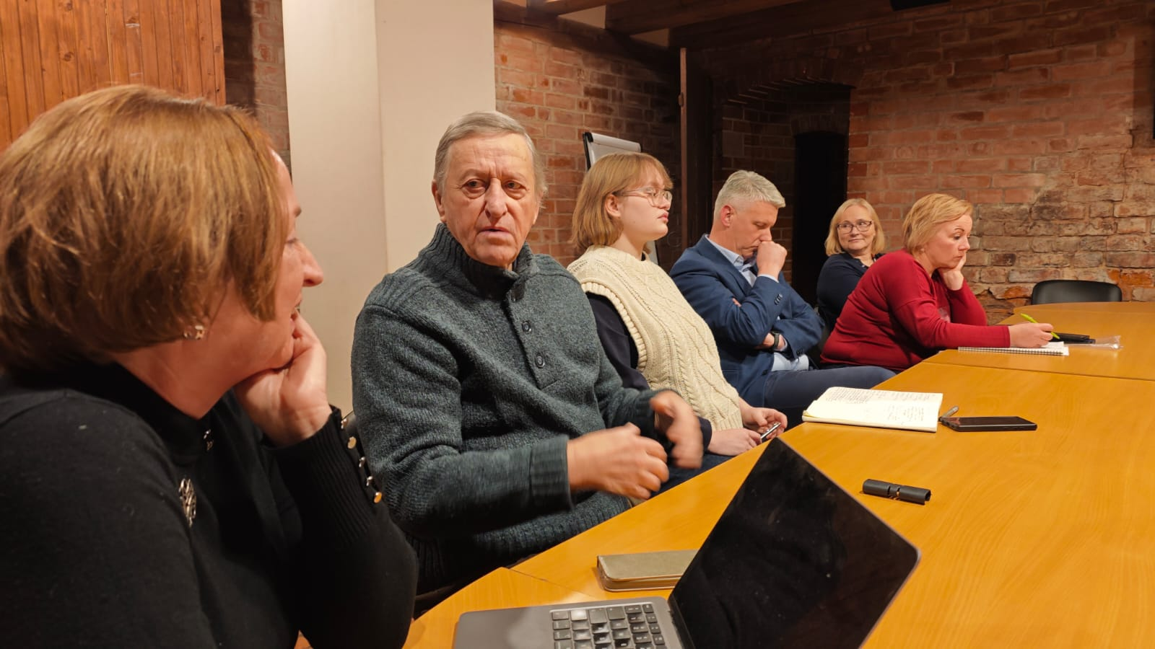
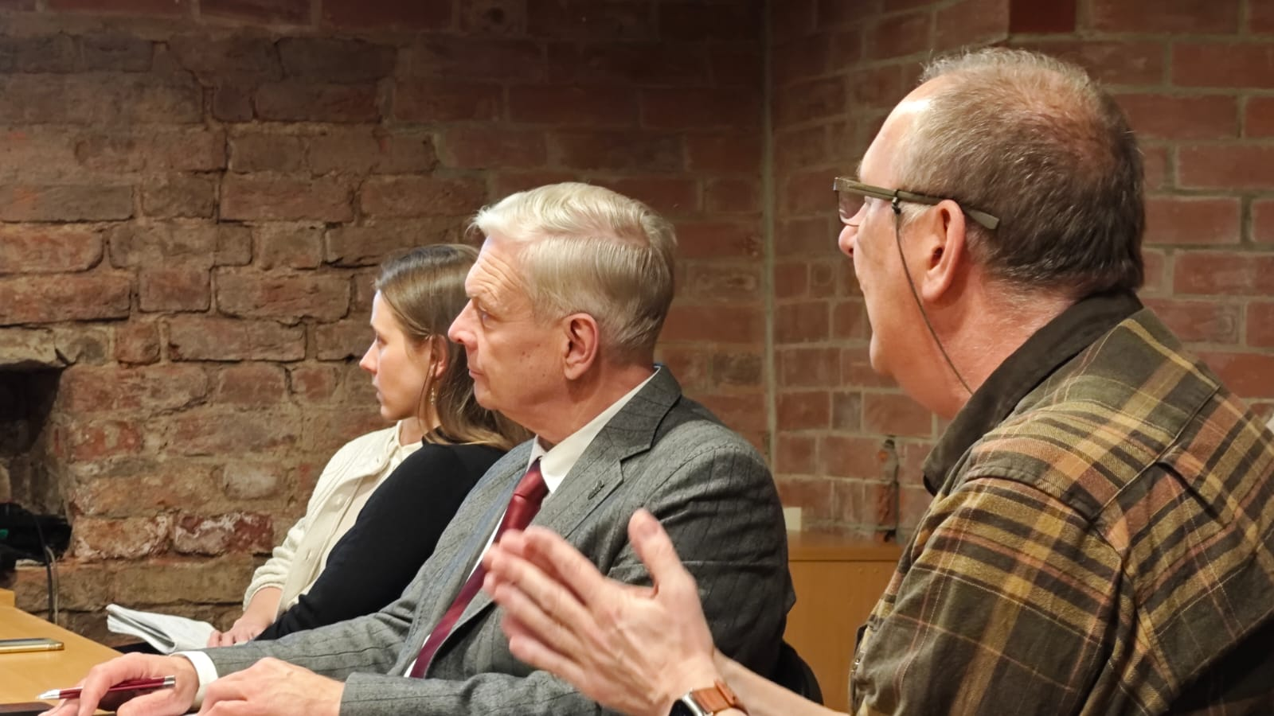
Vides konsultatīvā padome
2025
Juris Jātnieks
Padomes priekšsēdētājs
18.februārī 2026

Slide 2
Padomes uzdevumi:
3.1. pārstāvot sabiedrības intereses sniegt Viedās administrācijas un reģionālās attīstības ministrijai un citām ministrijām priekšlikumus par normatīvo aktu projektiem, Latvijas valsts pozīciju un politikas plānošanas dokumentu projektiem, kā arī Eiropas Savienības starptautisko tiesību aktu projektiem, kas skar vides politiku;
3.2. informēt sabiedrību par aktualitātēm vides jomā, kā arī veicināt vides jautājumu integrēšanu nozaru politikā.

Slide 3
Padomes tiesības:
4.1. pieprasīt no VARAM un tās padotības iestādēm un citām institūcijām Padomei nepieciešamo informāciju;
4.2. veidot darba grupas, lai sagatavotu Padomes sēdēs izskatāmos jautājumus un dokumentu projektus, un pieaicināt ekspertus - attiecīgās nozares speciālistus;
4.3. uzaicināt uz Padomes sēdēm VARAM un citu institūciju amatpersonas, ekspertus un sabiedrības pārstāvjus;
4.4. pilnvarot VKP pārstāvi paust Padomes viedokli valsts un pašvaldību institūcijās, citās padomēs.
4.5. informēt sabiedrību par aktualitātēm vides jomā.

Slide 4
VKP vērtības un darbs 2025
VKP ir demokrātiska platforma, kur balstoties uz vides NVO profesionālu praksi un Latvijas dabas kapitāla vērtībām, brīvprātīgi tiek konsolidētas gan vides nozares, gan arī saistīto nozaru organizāciju pozitīvas iniciatīvas, lai pilnveidotu vides politiku, normatīvos dokumentus un/vai panāktu neatliekamus, vidi saudzējošus risinājumus praksē.
VKP biedri un vadība strādā brīvprātīgi - komunicē profesionālu, sabiedrības interesēs balstītu viedokli.
VKP ir galvenais VARAM sociālais partneris sabalansētas vides politikas veidošanā.
Padomes sēdes ir atklātas un tajās var piedalīties ikviens interesents. Šajā gadā sēdes notikušas galvenokārt klātienē.
VKP sastāvā tiek ievēlētas ne vairāk kā 20 nevalstiskas vides jomas organizācijas uz vienu gadu.

Slide 5
VKP sastāvs 2025:
Priekšsēdētājs: Juris Jātnieks, nodibinājums „Teiču dabas fonds”;
Priekšsēdētāja vietnieks: Valts Vilnītis „Latvijas Vides pārvaldības asociācija”;
Valters Kinna, biedrība „ Zaļā brīvība”;
Madara Merle, nodibinājums „Latvijas Dabas fonds”;
Viesturs Ķerus, biedrība’ „Latvijas Ornitoloģijas biedrība’”;
Alvis Birkovs, biedrība’ „Latvijas Makšķernieku asociācija”;
Elita Kalniņa, biedrība’ „Vides aizsardzības klubs”;
Liene Kņaze, biedrība’ “Zero Waste Latvija”;
Andis Mizišs, biedrība’ “Vides fakti”;
Jānis Rozītis, nodibinājums „Pasaules Dabas fonds”;
Andis Liepa, nodibinājuma “Ķemeru nacionālā parka fonds”;
Ilze Mežniece, „Permakultūras biedrība”
Līgas Brūniņa, biedrība “Baltijas krasti”
Nameda Belmane biedrība „Ekodizaina kompetences centrs”,
Kristīna Veidemane, biedrība’ „Baltijas Vides forums”;
Ilona Jepsena, biedrība’ „Latvijas Botāniķu biedrība”
VKP ievēlētas 17 biedrības un nodibinājumi vides jomā (var līdzdarboties arī citas vides organizācijas, kas nav padomes sastāvā);
Padomes darba rezultāti atkarīgi no pārstāvju brīvprātīgas iniciatīvas, zināšanām un neatlaidības;
Padomes sanāksmes protokolē un informāciju mājas lapā uztura mūsu kuratore Ilze Trušinska, VARAM.

Slide 6
2025
Notikušas 13 VKP sanāksmes, divās piedalījies VARAM ministrs R. Čudars.
Pirmo reizi VKP uzstājies VARAM VS Edvīns Balševics,
Regulāri klātesošas Astra Labuce un Daiga Vilkaste,
5 tematiskie dialogi VKP pārstāvjiem ar VARAM ministru, KEM ministru un VS, citiem VARAM vadības pārstāvjiem.
VKP pārstāvji uzstājušies > 20 LR Saeimas komisiju sēdēs
Sagatavotas, nosūtītas 30 vēstules (2024.g. -18)
  Ministrijas nosaka īsākus terminus atzinumu un viedokļu sniegšanai, tāpēc daudzkārt esam atbildējuši e-pastā.
  Papildus oficiālajām vēstulēm, nosūtīti vairāk kā 20 atzinumi un priekšlikumi. Trīs VKP organizāciju iekļautas Klimata un enerģētikas padomē, tāpēc atzinumus par Latvijas valsts pozīcijām klimata un vides jomā prasa arī KEM.
  VKP vēstules nav viedokļraksti, tās gatavotas ļoti profesionāli, ar atsaucēm uz normatīviem, pētījumiem un literatūras avotiem

Slide 7
Galvenās VKP sanāksmju tēmas
1. Viedās administrācijas un reģionālās attīstības ministrijas (VARAM) galveno darbu plānā 2025.gadam paredzētās rīcības un pasākumi dabas aizsardzības un pašvaldību uzraudzības jomās.
2. Dabas aizsardzības pārvaldes “Zaļais kurss”; saruna ar Dabas aizsardzības pārvaldes ģenerāldirektori Lauru Anteinu, DAP attīstības redzējums;
3. Dialogs ar SIA “Estonian, Latvian & Lithuanian Environment” ietekmes uz vidi ekspertu Oskaru Beikuli un VKP organizāciju viedokļu “kalibrācija” Par vēja parku ietekmes uz vidi izvērtējumu;
4. Dialogs par valsts pārvaldes birokrātijas un administratīvā sloga mazināšanas pasākumiem, un to potenciālo ietekme uz vidi.
5. Aktualitātes un plānošanas dokumenti mežu politikas jomā, saruna ar ZM, Mežu politikas pamatnostādņu projekts.

Slide 8
Galvenās VKP sanāksmju tēmas (1)
6. Valsts vides dienesta un Enerģētikas vides aģentūras apvienošana - ieguvumi un riski (vēstule un 3 sanāksmes)
7. ES vērtējums par Latvijas Nacionālais enerģētikas un klimata plānu 2021.-2030.gadam - konsekvences un nepieciešamās rīcības; Klimata un enerģētikas ministrijas valsts sekretāre Līga Kurevska;
8. Par VARAM budžeta 2026.g projektu: Redzējums par iespējamo pārvaldības restrukturizāciju un provizorisko funkciju optimizāciju dabas aizsardzības un pašvaldību pārvaldības sektorā; provizoriskie taupības pasākumi VARAM budžeta apakšprogrammās - institūcijās un struktūrvienībās, VARAM plānotie administratīvā sloga samazināšanas pasākumi budžeta veidošanas kontekstā;
9. VKP darba organizācija un informācijas aprite – lūdzu atgādinam viens otram un ievērojam šogad.

Slide 9
Galvenās VKP sanāksmju tēmas (2)
10. Par sagatavoto rīkojuma projektu “Par Latvijas Nacionālā botāniskā dārza pievienošanu Dabas aizsardzības pārvaldei”;
11. Par Latvijas priekšlikumiem Eiropas Savienības Bioloģiskās daudzveidības stratēģijas 2030 mērķu sasniegšanai, nodrošinot līdz 30% Latvijas teritorijas bioloģiskās daudzveidības aizsardzībai, tostarp līdz 2030. gadam ietverot 10% stingri aizsargātās platības, un nosakot jaunas īpaši aizsargājamas dabas teritorijas”,
12. Par brīdinājuma zīmēm krupju migrācijas periodā (atgriešanās pie iepriekš skatīta un risināma jautājuma);
13. Par Latvijas Nacionālo Dabas Atjaunošanas programmu (NAP). Darba grupā pārstāvētas 5 VKP organizācijas.

Slide 10
Priekšlikumi un iebildumi Latvijas valsts pozīcijām par ES likumdošanas un stratēģiskajiem dokumentiem:
Biocīdu Pastāvīgās komitejas instrukcija/Standing Committee on Biocidal Products;
Eiropas ūdens resursu noturības stratēģijas pozīcija;
Par Apvienoto Nāciju Organizācijas Vispārējās konvencijas par klimata pārmaiņām Līgumslēdzēju pušu konferences 30. sesiju un Kioto protokola Līgumslēdzēju pušu sanāksmes 20. sesiju,
Par Parīzes nolīguma Pušu sanāksmes 7. sesijas, kā arī Konvencijai pakļautās izpildinstitūcijas 63. sesiju un Konvencijas Zinātniskās un tehnoloģiskās konsultatīvās padomes 63. sesiju, Belemā, Brazīlijā, 2025. gada 10.-21. novembrī”.
Pozīcija Nr. 2 par priekšlikumu Eiropas Klimata likuma grozījumiem;

Slide 11
Priekšlikumi un iebildumi Latvijas valsts pozīcijām par ES likumdošanas un stratēģiskajiem dokumentiem (2):
Par priekšlikumu Eiropas Parlamenta un Padomes regulai par Eiropas Ķimikāliju aģentūru un ar ko groza Regulu (EK) Nr. 1907/2006, (ES) Nr. 528/2012, (ES) Nr. 649/2012 un (ES) 2019/1021”;
ES pilsoniskās sabiedrības stratēģija;
nformatīvā ziņojuma projektu “Latvijas Republikas sākotnējie apsvērumi par gaidāmajiem Eiropas Klimata likuma grozījumiem”;
KEM informatīvais ziņojums 2025. gada 28.-29. aprīļa neformālajai Vides ministru padomes sanāksmei;
KEM informatīvais ziņojums 2025. gada 27. marta Vides ministru padomes sanāksmei;

Slide 12
VKP Vēstuļu tēmas
Par brīdinājuma ceļa zīmes ieviešanu Latvijā abinieku aizsardzībai migrācijas laikā;
Par VARAM galveno darba plānu 2025. gadam;
Par Nacionālā enerģētikas un klimata plāna (2021-2027. gadam) Stratēģiskā ietekmes uz vidi novērtējuma vides pārskatu;
Par Gaisa piesārņojuma samazināšanas rīcības plānu 2025 – 2030. gadam;
Par Latvijas rīcības plānu augu aizsardzības līdzekļu ilgtspējīgai izmantošanai 2024. – 2028. gadam;
Par Informatīvo ziņojumu 2025. gada 28.-29. aprīļa neformālajai Vides ministru padomes sanāksmei;
Par iespēju attīstīt vēja parkus nacionālas nozīmes lauksaimniecības teritorijās;
Par “Grozījumi Aizsargjoslu likumā”
Par vides NVO pārstāvniecību Klimata, vides un enerģētikas konsultatīvās padomē;

Slide 13
VKP Vēstuļu tēmas (2)
Par vilku nomedīšanas limitu ietekmējošiem faktoriem un tālāko vilku populācijas apsaimniekošanu sugas aizsardzībai un labvēlīga ekoloģiskā stāvokļa nodrošināšanai;
Par Enerģētikas un vides aģentūras pievienošanu Valsts vides dienestam;
Par valsts resursu ekonomijas iespējām virzot noteikumu projektu “Grozījumi Ministru kabineta 2012. gada 18. decembra noteikumos Nr. 940 "Noteikumi par mikroliegumu izveidošanas un apsaimniekošanas kārtību, to aizsardzību, kā arī mikroliegumu un to buferzonu noteikšanu"” (25-TA-1400);
Par Ministru kabineta 2022. gada 14. jūnija sēdes lēmumu neizpildi attiecībā uz normatīvo regulējumu vēja enerģijas sektoram pirms VES projektu izvēršanas Latvijā;
Par MK noteikumu Nr. 686 grozījumu projektā ietverto seno mežu definīciju;
Par Klimata un enerģētikas ministrijas Pozīciju Nr. 1. “Par Eiropas ūdens resursu noturības stratēģiju”;
Par jūras sprostu ierīkošanu akvakultūrai pie Mērsraga un Rojas ietekmes uz vidi novērtējuma sākotnējo sabiedrisko apspriešanu;
Par Meža un saistīto nozaru attīstības pamatnostādnēm 2026. – 2050. gadam un to Stratēģisko ietekmes uz vidi novērtējumu;
Par situāciju valsts virszemes ūdeņu pārvaldībā un apsaimniekošanā.

Slide 14
Izmaiņas VKP ?!
Ar 2024. gada 1. jūliju vides aizsardzības politikas izstrāde un pārraudzība tika nodota Klimata un enerģētikas ministrijai.
2025. gadā plānotās izmaiņas VKP nosaukumā un secīgi arī darbības jomas tvērumā nav notikušas. Vides aizsardzības likuma 14. pantā, kur noteikta VKP darbība, grozījumi nav apstiprināti.
VKP darbība un ar to saistītās procedūras paliek nemainīgas.
Novembris 2021.

Slide 15
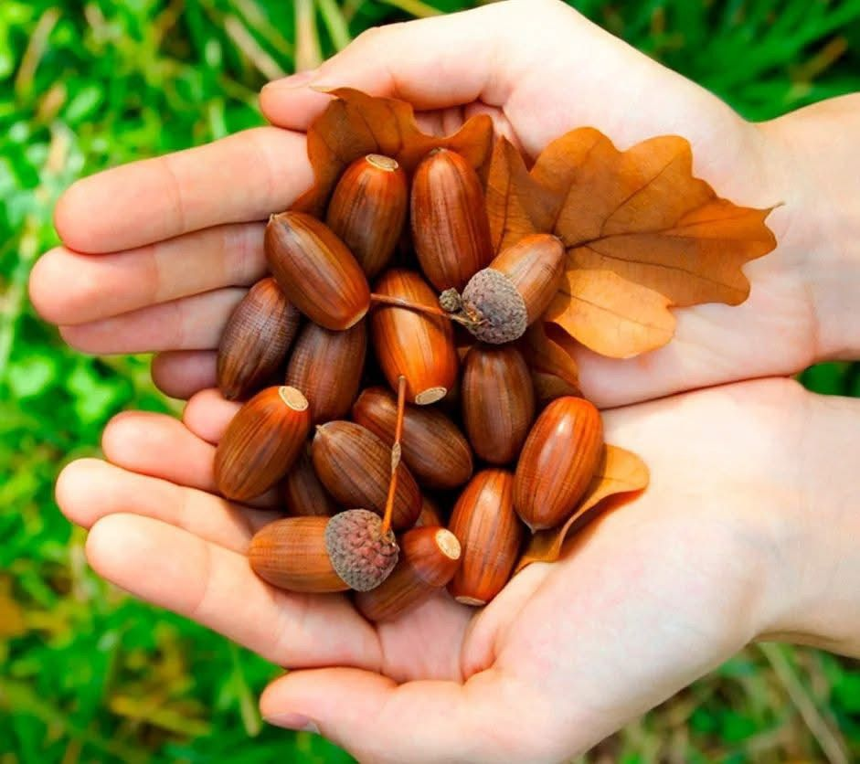
Kā izdevies īstenot 2025. gada sākumā izvirzītās VKP darba prioritātes?!
Uzturēt NVO motivāciju VKP un iniciatīvu Dabas un Vides aizsardzībā,
Atbalsts VARAM IZ «Par priekšlikumiem kompensāciju nodrošināšanai par saimnieciskās darbības ierobežojumiem aizsargājamās teritorijās un iespējamajiem finanšu avotiem kompensāciju segšanai», pieņemts MK 15.10.2024.
Atbalsts VARAM jaunu NATURA 2000 izveidošanā un nostiprināšanai likumdošanā,
Iesaistīties likuma grozījumu "Par kompensāciju par saimnieciskās darbības ierobežojumiem aizsargājamās teritorijās,
Sekot ūdeņu pārvaldības normatīvu izmaiņām, prasot atbildību par daudzu upju un citu ūdeņu ekosistēmu legālu, apzinātu degradāciju,
Turpināt atbalstīt ES “Zaļā kursa mērķus”, atspēkojot sabiedrības veselībai un labklājībai kaitīgos maldus, Klimata Padomē, KLP SP uzraudzības komitejā, Mežu Padomē, Ainavu pārvaldības padomē, Saeimas komisijās, u.c. forumos, darba grupās.
Sekot informācijai un uzturēt VKP prasības AAL lietojuma samazināšanā un bioloģiskā augu valsts produktu īpatsvara palielināšanā pārtikā.
Iesaistīties Nacionālā dabas atjaunošanas plāna izstrādē,
Atbalstīt ātrāku pāreju uz atjaunīgiem energoresursiem, vienlaikus īstenojot optimizētu, pilnvērtīgu IVN procedūru, kur tas attiecināms.
Uzturēt VKP prasības, priekšlikumus atkritumu neradīšanā,
Sniegt informāciju un sadarboties ar Valsts kontroli un Tiesībsargu.

Slide 16
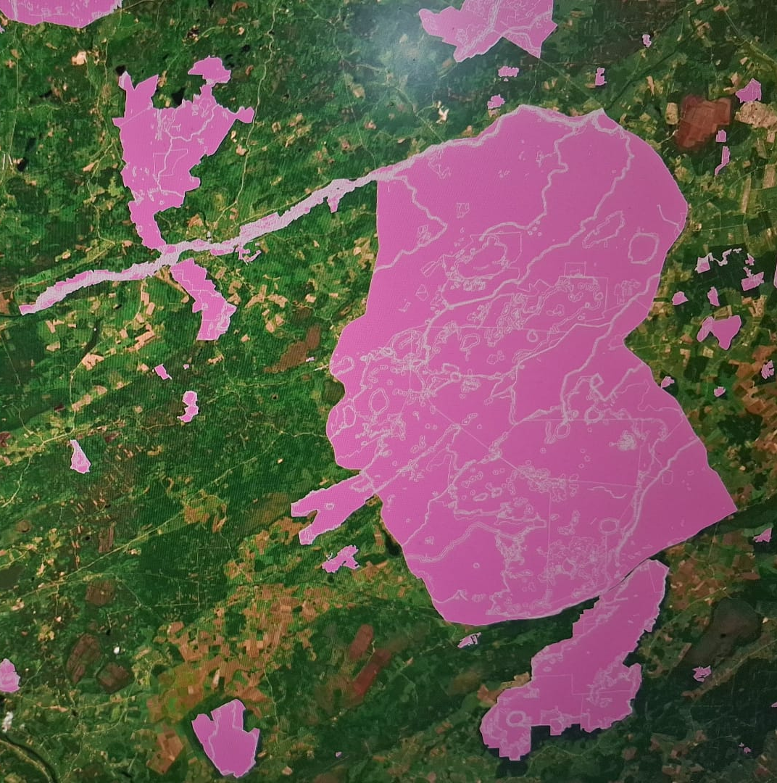
Izaicinājumi 2026 !
30% aizsargājami,
No tiem 10% stingri aizsargājami,
20% atjaunojami!!!

Slide 17
Akcenti 2026
Latvijā legāli un apzināti turpinās biotopu iznīcināšana. (> 12 000 ha ES nozīmes mežu biotopu, un >6000 ha zālāji) valsts ambīcija NATURA 2000 teritoriju tīkla pilnveidošanā tikai ~12 % saglabājot priekšpēdējo vietu ES. Pozitīvi, ka apstiprinātas jaunas teritorijas!!!
Nacionālais Dabas atjaunošanas plāns Latvijai. (Aktīva NVO ekspertu pārstāvība DG)
Meža nozares pamatnostādnes un iespējami grozījumi Meža likumā.
Vides aizsardzība arvien tiek pretnostatīta tautsaimniecības izaugsmei, it īpaši ZM politikas jomās, maldinot Saeimu un sabiedrību. (Aktīva VKP ekspertu pārstāvība Saeimā, ZM LAPUK)
Latvijas NEKP Klimata politikas mērķu īstenošanas uzraudzība, it īpaši ZIZIMM sektorā. (Aktīva NVO ekspertu pārstāvība KEM Klimata un enerģētikas padomē un ZM ZIZIMM DG)
“Stresa tests”, jeb Biotopu direktīvas un Putnu direktīvas izvērtējums un iespējama to vājināšana
Ūdeņu ekoloģiskais stāvoklis un pārvaldība – politiskā apziņa uzlabojas, ceram, ka tai sekos reālas izmaiņas dokumentos un Dabā. VKP paudusi asi kritisku viedokli, un risinājumus ☺
Pesticīdi Latvijas zemē, ūdeņos, augos, bites, dzīvniekos, pārtikā un cilvēku asinsritē. Rīcības plāna AAL izmantošanai īstenošanas uzraudzība.
Nepietiekams atbalsts Biol. Lauksaimniecībai Kopējās Lauksaimniecības Politikas Stratēģiskajā plāna finanšu instrumentos, novedis pie BLA platību samazināšanās pirmo reizi kopš esam ES! Šogad ZM centās situāciju labot, bet bioloģiskās ne dzīvnieku izcelsmes pārtikas Latvijā kritiski trūkst.Rīcības plāna.
Iesaiste publisko finanšu uzraudzībā. (VARAM budžeta projekta apspriešana VKP , LR Nacionālajā Programmā iekļauto ES Fondu uzraudzības padome – Maksis Apinis)
Citi VKP biedru priekšlikumi!!!

Slide 18
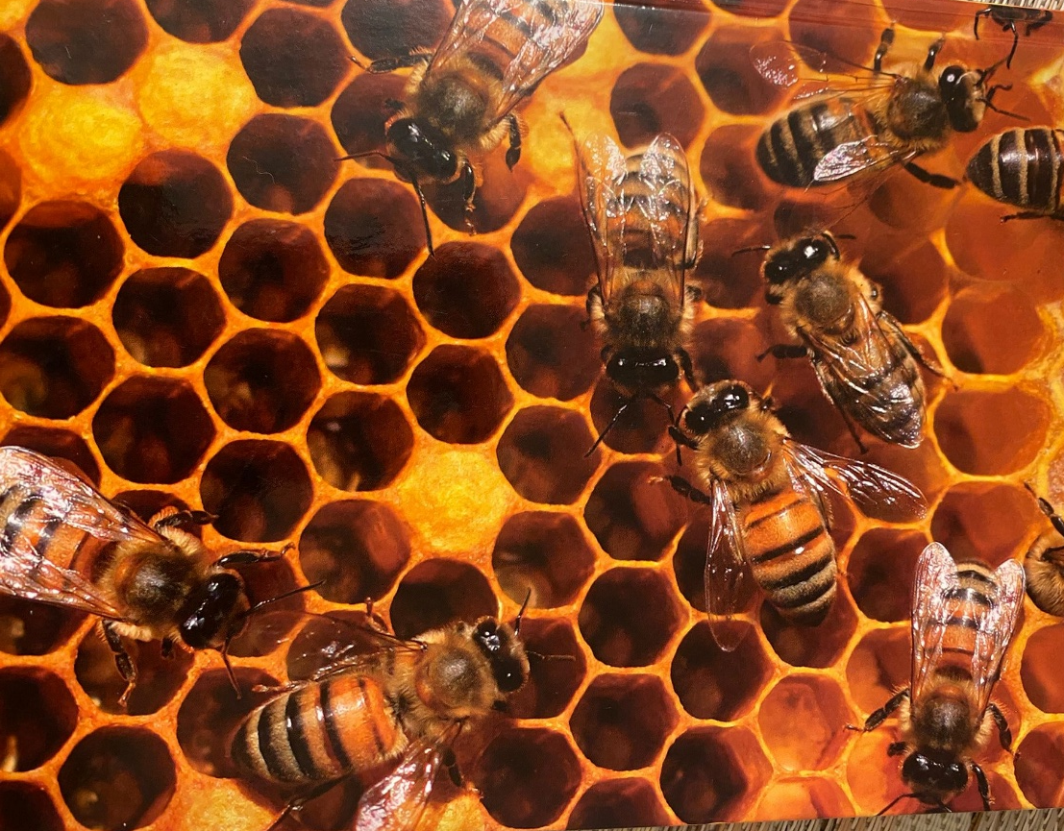
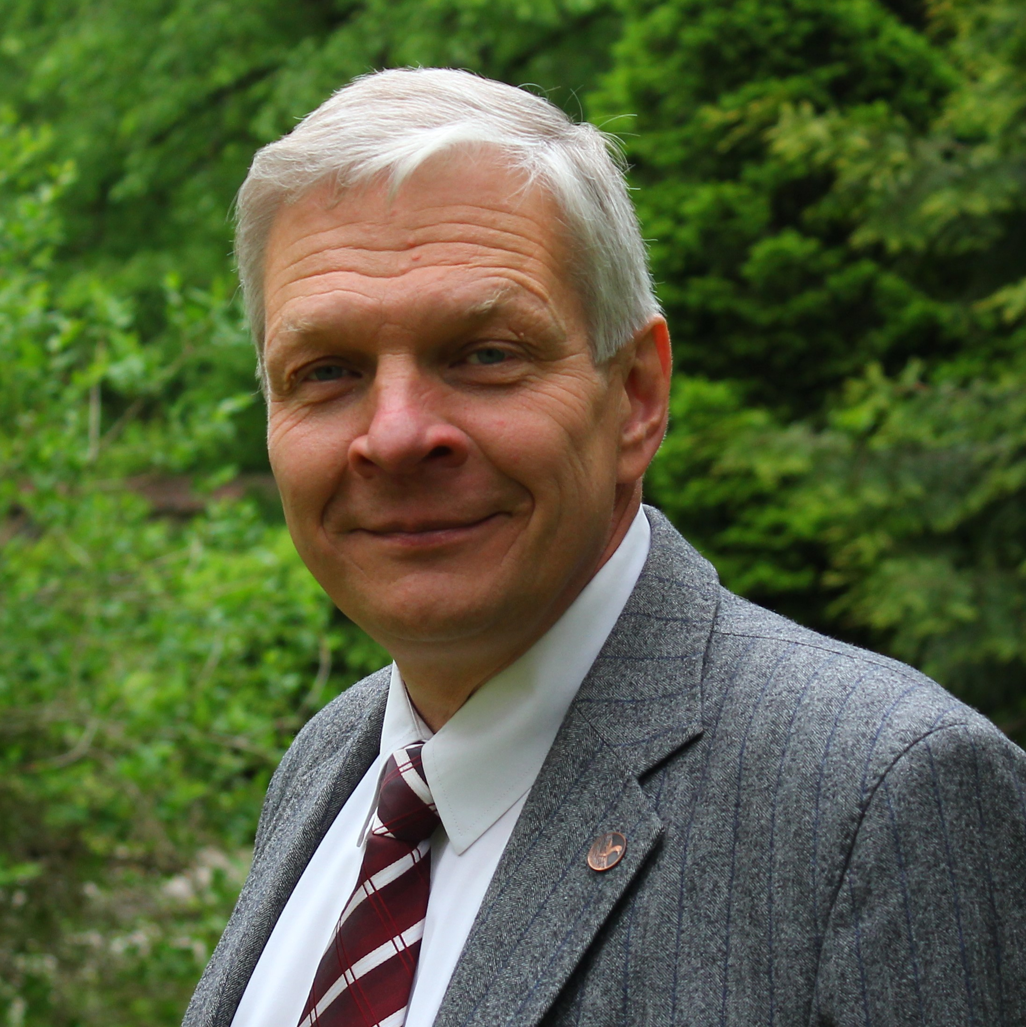
Paldies par mūsu kopīgo darbu Dabas saglabāšanā!
juris.jatnieks@gmail.com

